Slide 1

SW·AI 산학연계프로젝트 해외연수
- 프레스토 랩스 과제1
팀 프로젝트 중간 발표 자료
- 관세청 수출 데이터로 주식가격 예측하기
김민상 (AI응용/모바일)
임재모 (웹공학/AI응용)
최준희 (모바일/웹공학)
최은비 (모바일/디콘)

Slide 2
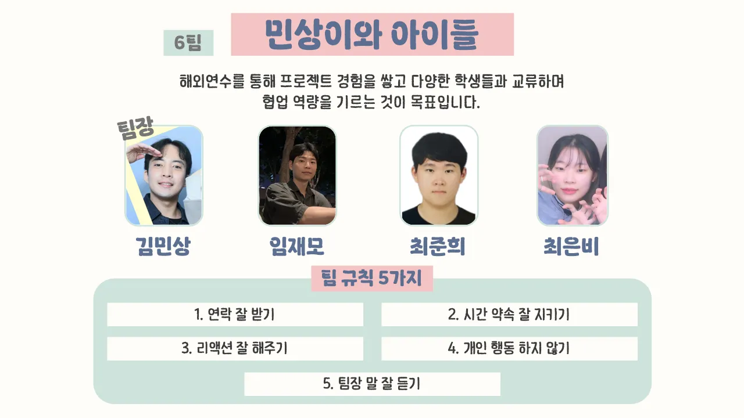
1. 팀 소개

Slide 3
2. 프로젝트 주제
프로젝트 주제:

Slide 4
3. 프로젝트 목표
프로젝트 목표:

Slide 5
4. 중간 진행 상황
Part1 무역 수출 서프라이즈 정의하기:
-
Part2 벤더 퀄리티 검증하기:
-

Slide 6
5. 향후 수행 계획
프로젝트 목표:

Slide 7
Q&A
김민상 (AI응용/모바일)
임재모 (웹공학/AI응용)
최준희 (모바일/웹공학)
최은비 (모바일/디콘)

Slide 8
감사합니다
김민상 (AI응용/모바일)
임재모 (웹공학/AI응용)
최준희 (모바일/웹공학)
최은비 (모바일/디콘)

